Slide 1
Планиране и управление
на проектно финансиране
по Европейски
рамкови програми
Даниел Братанов

Slide 2


Да напиша проект

Slide 3
Какво ни е необходимо за един успешен проект?
Програма по която да кандидатствам
Да се вписвам в изискванията на програмата
Финансирането да е адекватно на моите нужди
Сроковете за изпълнение на проекта да са по силите ми
Екип с който да кандидатствам
Материална база
Умение за подготовка на необходимата проектна
документация

Slide 4
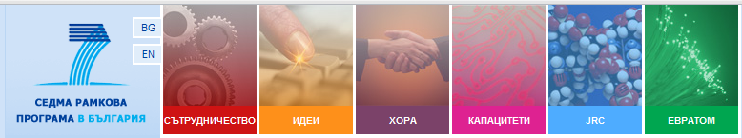
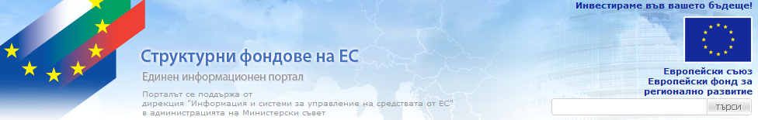
Програми за кандидатстване
Кой може да участва?
Юридически лица :
- Университети и научни центрове
- Предприятия: МСП и големи индустриални предприятия
- Организации с нестопанска дейност
Отделни лица:
- Изследователи и учени
- Докторанти и post-doc

Slide 5
Пред проектно проучване
Обзор на ситуацията (state of the art)
Икономическа оценка
Ресурсен анализ
Интелектуални права и собственост
Пазар
Консорциум
Кой ще бъде координатор на проекта?
Анализ на риска
Подробно запознаване със спецификите на програмата по която ще се кандидатства

Slide 6
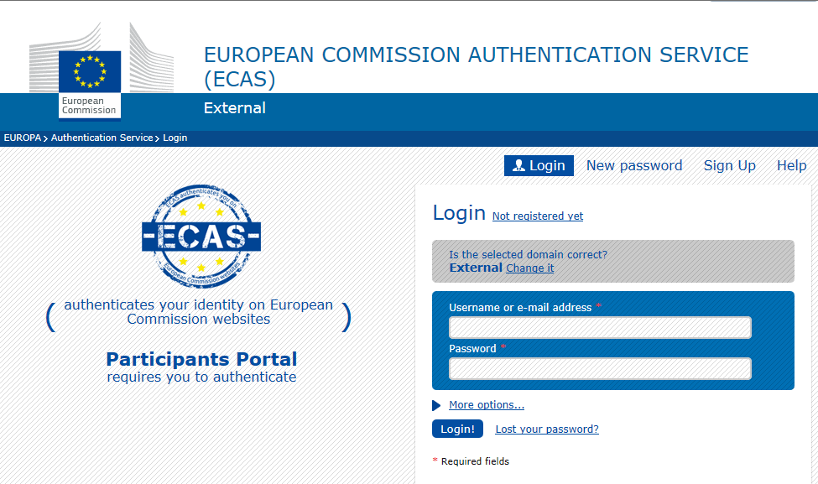
http://ec.europa.eu/research/participants/portal

Slide 7
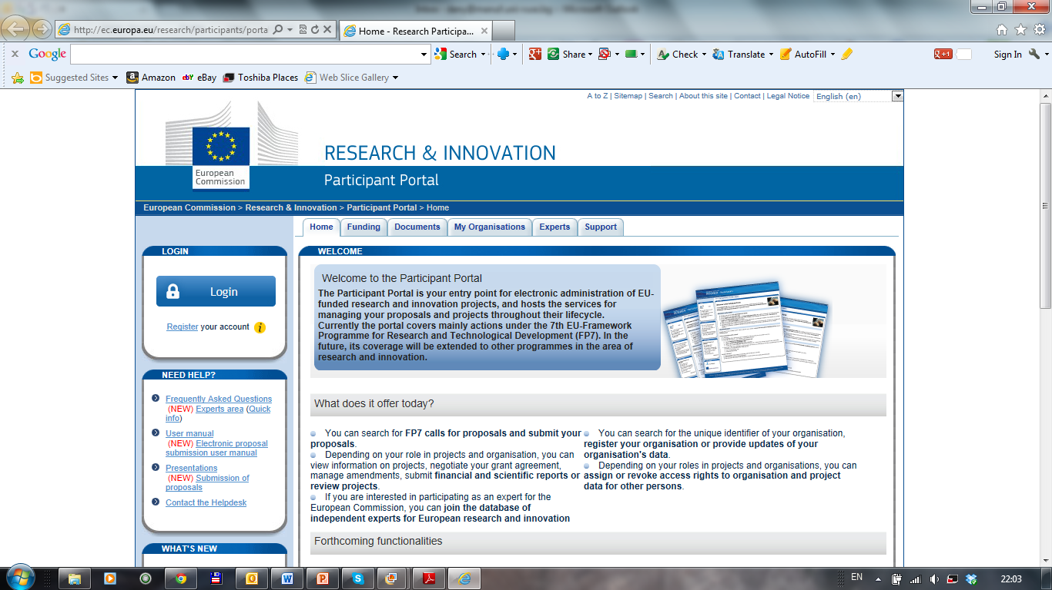

Slide 8
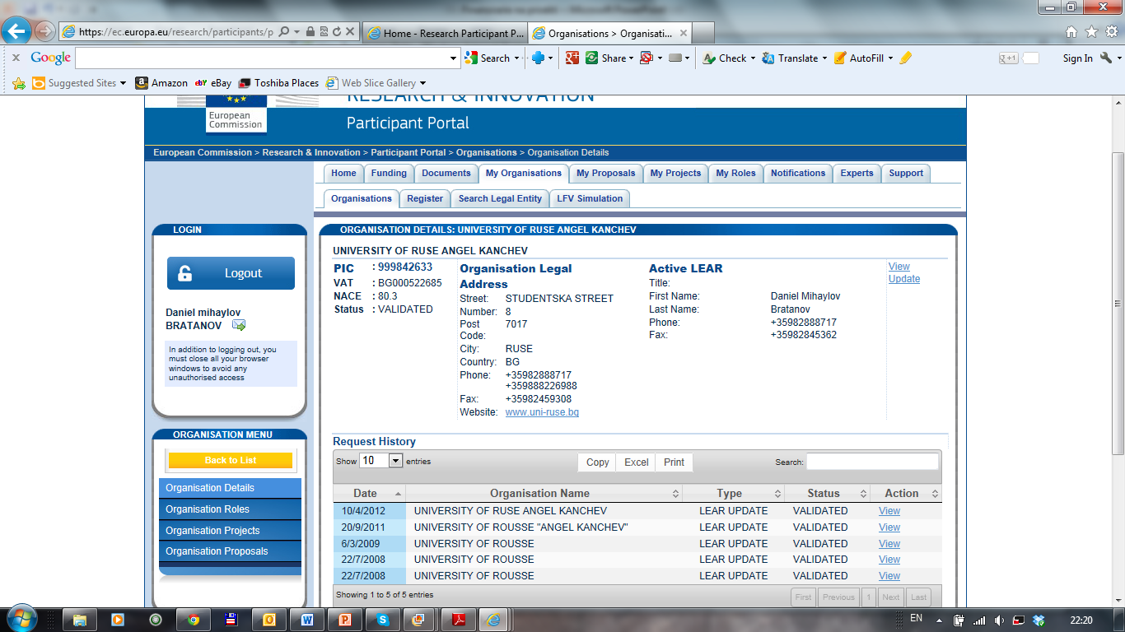

Slide 9
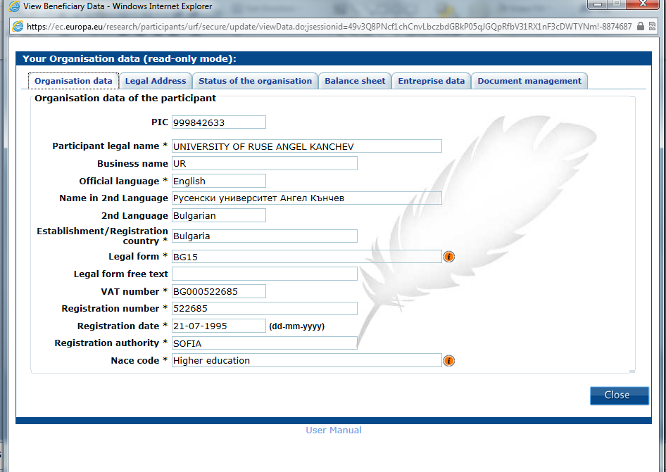

Slide 10
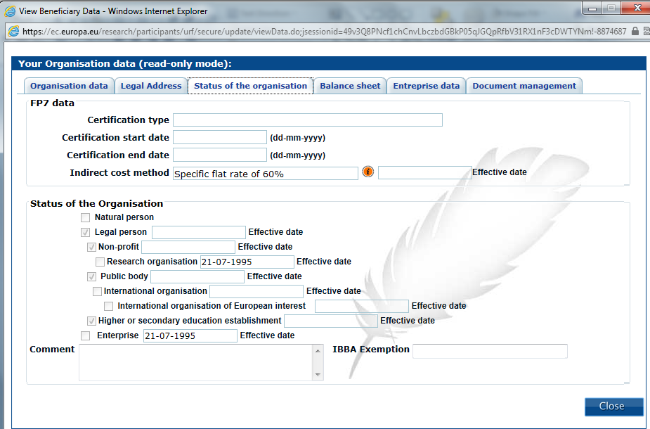

Slide 11
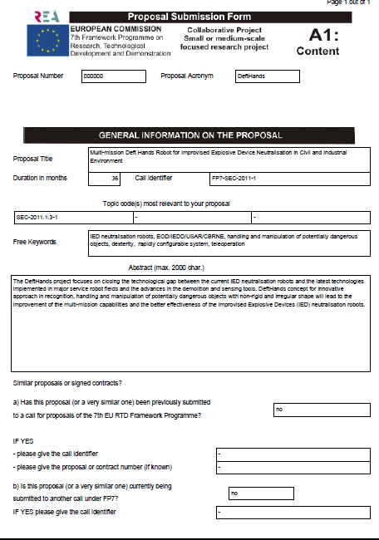
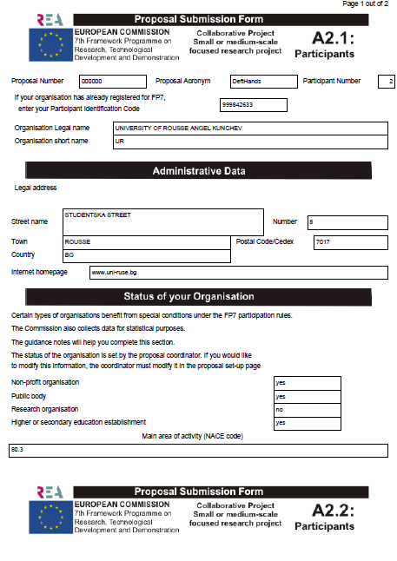
Етапи на подготовката

Slide 12
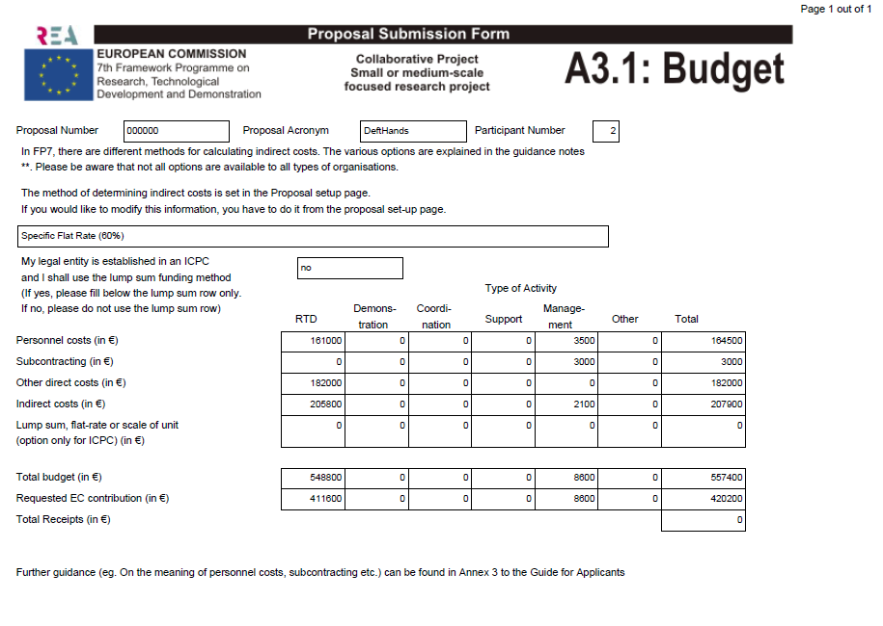

Slide 13
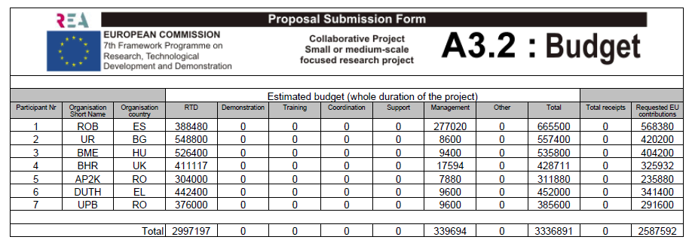

Slide 14
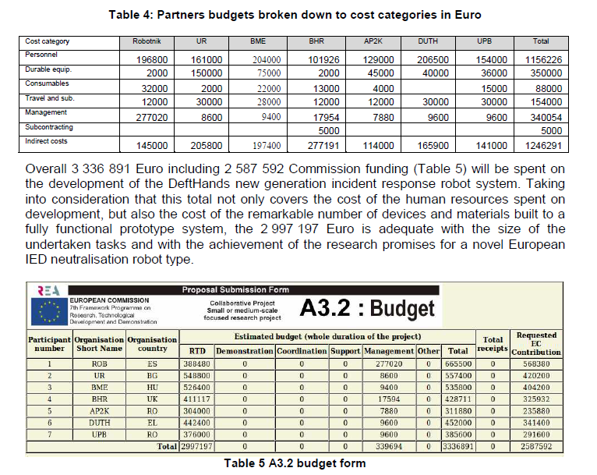
Необходими ресурси

Slide 15
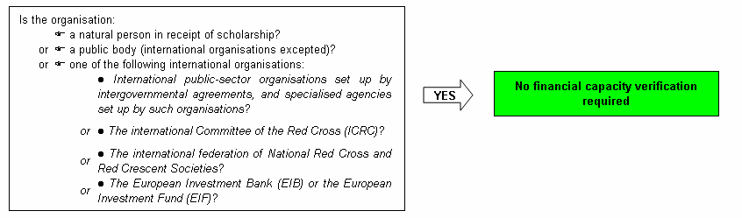
С регистрационната форма ние отговаряме на следните въпроси от ЕК:
􀀹 the existence;
􀀹 the legal status;
􀀹 the operational capacity; and
􀀹 the financial capacity

Slide 16
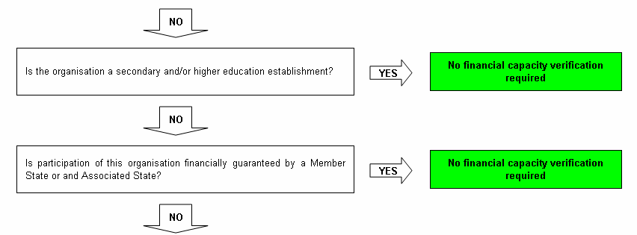
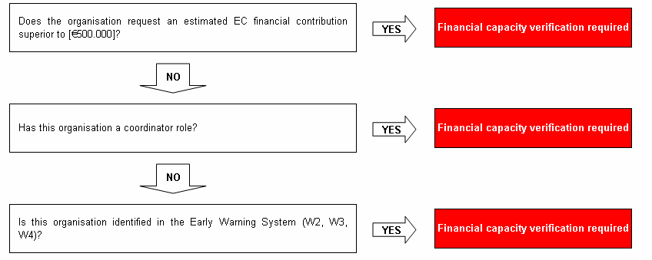

Slide 17
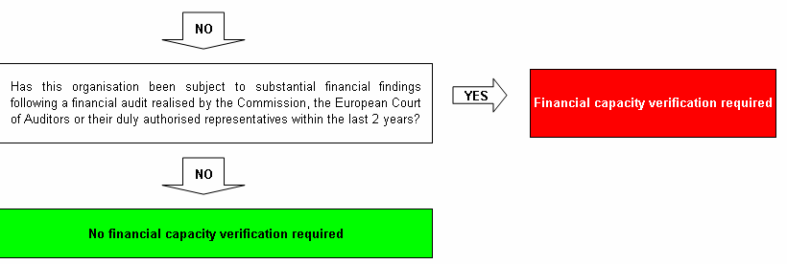

Slide 18
Какви финансови ресурси планирам?
Преки разходи:
Трудови възнаграждения
Командировки
Оборудване
Подизпълнители
Демонстрация
Управление
Други
Непреки разходи

Slide 19
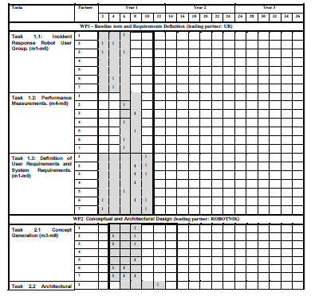
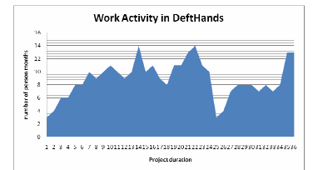
Три фази – Концептуална, Изпълнителна, Експлоатационна
Работен план
Работни пакети
Човеко месеци
Матрица на натоварването

Slide 20
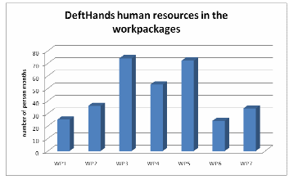
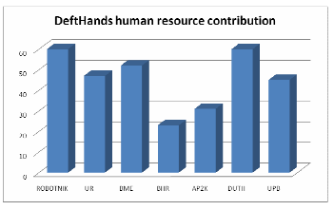

Slide 21
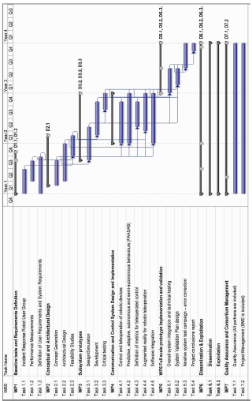
Диаграма на Гант

Slide 22
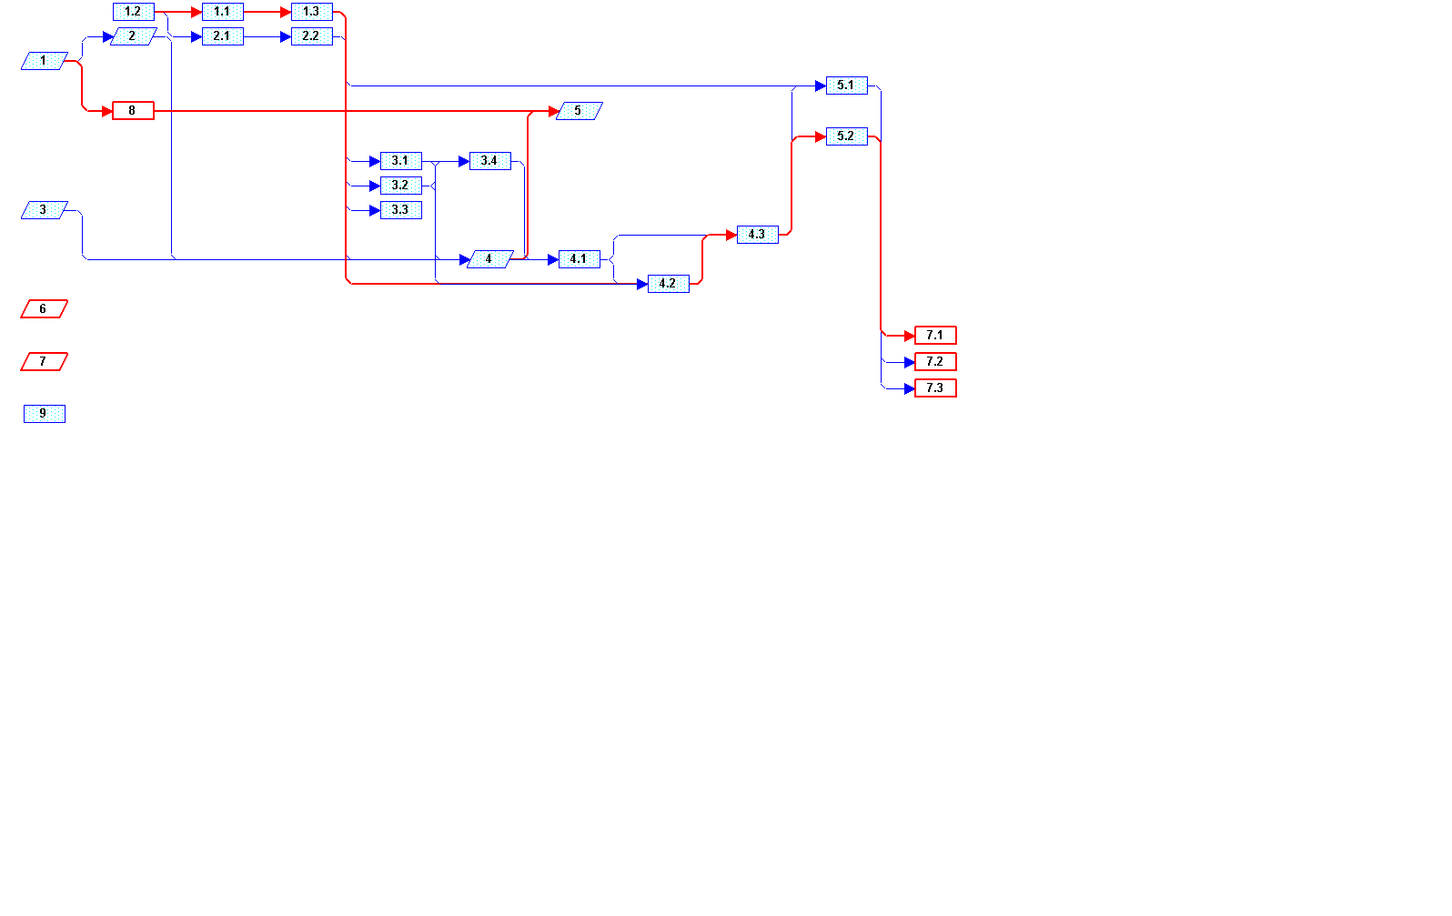
Pert diagram

Slide 23
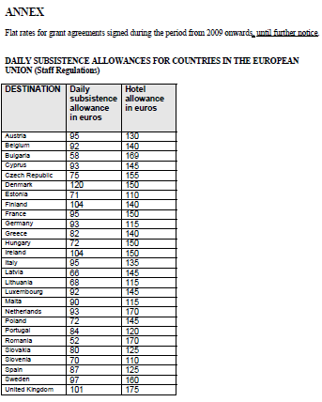
Командировки
Плоска база
Само разходите за транспорт се отчитат с документи
Реални разходи
Всички разходи (без дневни) се отчитат с документи
ВНИМАНИЕ – ЕК ще възстанови разхода до размера на отпуснатия % финансиране

Slide 24
Признати разходи:
Пример 1 : Пътуване с продължителност 10 часа (от 9.a.m. до 19 p.m. В страна с 100 euro дневни и 110 euro хотел)
10 часа=1/2 дневни+ без пари за нощувка = 50 Euro
Схема на финансиране: 75%
EU финансиране75% от 50 = 37,5 Euro
Пример 2 : Пътуване с продължителност 56 часа в страна с 90 euro дневни и 3 нощувки с 110 euro за хотел.
56 часа=2 дена+ 3 нощувки = 180 + 330=510 Euro
Схема на финансиране: 75%
EU финансиране75% от 510= 382,50 Euro
При реалните разходи ЕК ще заплати 75% от доказания разход.
Одит: при плоската база одитора ще изиска доказателство за провеждането на пътуването;
При реалните разходи се изискват всички документи свързани с пътуването.
Отчетността по един проект може да се води само по едната схема

Slide 25
Преговори
Работа
Пари

Slide 26

Изпълнение на проекта
Екип

Slide 27
Изпълнение на проекта
Сформиране на мениджърската структура

Slide 28
Изпълнение на проекта
Финансиране и рефинасиране

Slide 29

Финансиране на проектите
a) Авансово плащане при стартиране на проекта
b) Междинни плащания съгласно схемата на отчитане
c) Финално плащане след приключване на проекта.
Авансовото плащане представлява 160% от периодичното плащане, но то не може да надвишава 80% от общия бюджет. Възможно е комисията да промени размера на авансово плащане.

Slide 30
Пример:
Project A:
Maximum EU contribution: EUR 3,000,000 Duration: 3 years
Pre-financing (for calculation of pre-financing, see Article 6 of ECGA): EUR 1,600,000
Amount of EU contribution accepted in the 1st reporting period: EUR 900,000
1st Interim payment: EUR 900,000
Amount of EU contribution accepted in the 2nd reporting period: EUR 900,000
2nd Interim payment (due to 10% retention): EUR 200,000
Amount of EU contribution accepted in the last reporting period 1,200,000
Final payment: EUR (3,000,000 - (1,600,000 + 900,000 + 200,000)) EUR 300,000

Slide 31
За проекти с един или два отчетни периода обема на предварителното финансиране може да бъде между 60-80% от цялото EU/Euratom участие, освен специално клаузи в договора
При всички случаи авансовото финансиране има следните две ограничения:
• участие в Guarantee Fund (5% цялото финансиране на проекта). Тази сума ще бъде извадена от авансовото финансиране на проекта.
• 10% удръжка от цялостното EU/Euratom финансиране ще бъде задържано от Комисията за датата на последното плащане.

Slide 32
Examples:
• Project "A" running over 3 reporting periods with EUR 3,000,000 EU contribution
􀀹 Average EU contribution per reporting period: EUR 3,000,000 / 3 = EUR 1,000,000
􀀹 Pre-financing (usually 160% of EUR 1,000,000) mentioned in Article 6= EUR 1,600,000
􀀹 Contribution to Guarantee Fund: 5% of total EU funding: 3,000,000 x 5% = EUR 150,000
􀀹 Net amount transferred to Coordinator: EUR 1,600,000 – EUR 150,000 = EUR 1,450,000
• Project "B" running over 5 reporting periods with EUR 6,000,000 EU contribution
􀀹 average EU contribution per reporting period : EUR 6,000,000 / 5 = EUR 1,200,000
􀀹 Pre-financing (usually 160% of EUR 1,200,000) mentioned in Article 6= EUR 1,920,000
􀀹 Contribution to Guarantee Fund: 5% of total EU funding: 6,000,000 x 5% = EUR 300,000
􀀹 Net amount transferred to Coordinator: EUR 1,920,000 – EUR 300,000 = EUR 1,620,000
• Project "C" running for 18 months with one reporting period with EUR 900,000 Euro of EU
contribution
􀀹 Pre-financing (as an indication 75% total EU funding) mentioned in Article 6=EUR 675,000
􀀹 Contribution to Guarantee Fund: 5% of total EU funding: EUR 900,000 x 5% = EUR 45,000
􀀹 Net amount transferred to Coordinator: EUR 675,000 – EUR 45,000 = EUR 630,00

Slide 33
Example 1:
Project duration: 3 years
Maximum EU/Euratom contribution: EUR 3,000,000
Ceiling: EUR 2,700,000 (10% retention)
Cumulative payments
Period 0 Pre-financing EUR 1,600,000 EUR 1,600,000
Period1 Accepted Funding: EUR 1,000,000 Interim payment P1 EUR 1,000,000 EUR 2,600,000
Period2 Accepted Funding: EUR 800,000 Interim payment P2 EUR 100,000 EUR 2,700,000
to respect ceiling
Period3 Accepted Funding: EUR 1,200,000 Final Payment EUR 300,000 EUR 3,000,000
maximum
Example 2
Project duration: 3 years
Maximum EU/Euratom contribution: EUR 3,000,000
Ceiling: EUR 2,700,000
Cumulative payments
P0 Pre-financing: EUR 1,600,000 EUR 1,600,000
Interest generated EUR 20,000
P1 Funding: € 1,0 M Interim payment P1 EUR 980,000 EUR 2,600,000
P2 Funding: € 0,8 M Interim payment P2 EUR 100,000 EUR 2,700,000 to respect ceiling
P3 Funding: € 1,2 M Final Payment EUR 300,000 EUR 3,000,000 maximum

Slide 34
Критерии за определяне на трудовото възнаграждение
Новия критерий е определен от Article II.14.1 на ECGA и модифициран с решение на Комисията от 24/1/2011 определя за приемлив метода за определяна на заплатите въведен в съответната финансова практика на бенефициента.
Приети са следните критерии:
Метода за определяне на заплатите трябва да бъде този деклариран от бенефициента като негова нормална счетоводна практика и трябва да е видим от действията на бенефициента в Рамковоте програми.
b. Метода трябва да е базиран на действителната стойност на възнагражденията в бенефициента, както е регистриран в счетоводните записи без прогнозни или бюджетирани елементи.
c. Да се гарантира избягване на двойно заплащане за една и съща дейност;
d. Броя на продуктивните часове използвани за калкулация на натоварването да кореспондират на работните стандарти възприети от бенефициента и законовата уредба.

Slide 35
Човекочасовете за година се формират по следния пример:
210 работни дни годишно
Примерно:
Общо дни в годината 365
Weekends -104
Годишни празници -21
Законови празници -15
Заболявания /Други -15
Работни дни в годината 210
Общо продуктивни часове= 210 X 7,5 часа= 1570 часа
Обща заплата (в това число и законовата отпуска): 30.000 Euro/година
Часова ставка= 30.000/1570= 19,1 Euro час
Общо часове заработени по проекта= 650
Обща стойност за възнаграждение от проекта = 650 x 19,1= 12.415 Euro

Slide 36
Непреки разходи
Непреките разходи са всички тези разходи които бенефициента не може да идентифицира като директно направени по проекта, но които могат да бъдат идентифицирани и обяснени от неговата счетоводна система като пряко свързани с направените преки разходи по проекта.

Slide 37

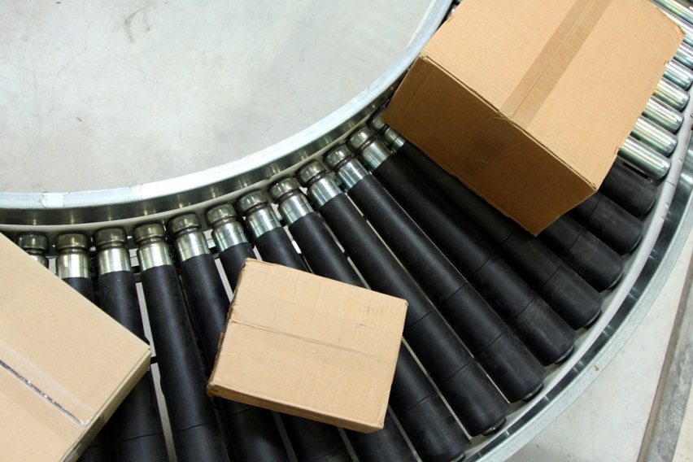

Изпълнение на проекта
Доставки
Продукт
Производство

Slide 38

Изпълнение на проекта
Отчитане

Slide 40
Често срещани грешки във финансовите отчети
Отчетени разходи, които не са пряко отнесени към дейността на проекта
Трети страни и подизпълнители
Амортизация
Модели на непреки разходи
Персонал – калкулация на стойността на човекочасовете
Персонал – отчитане на часовете заработени по проекта
ДДС – In the 7th Framework programme identifiable VAT, whether recoverable or not,
is totally ineligible. Please ensure that VAT is always excluded from your cost
claims.

Slide 41
Благодаря за вниманието

